Slide 1
Demonstration de PCOrderapplication Groupe 47
Fait par Mohamed boudabbous -300376202

Slide 2
Bref résume du fichier readme presentant les principales caracteristiques de l’application
Introduction
PCOrderApplication est une solution de gestion des commandes destinée à améliorer la gestion des stocks et la coordination entre divers rôles dans une entreprise technologique. L'application centralise les tâches de gestion d'inventaire, de commandes et d'utilisateurs, tout en garantissant sécurité, traçabilité et accessibilité adaptées aux rôles d'utilisateur.

Slide 3
Fonctionnalites principales:
Gestion des rôles et permissions : Les utilisateurs (Administrateur, Magasinier, Assembleur, Demandeur) ont accès uniquement aux fonctionnalités correspondant à leur rôle.
Gestion des erreurs : Détection robuste des anomalies avec des messages clairs pour les utilisateurs.
Sécurité des données : Authentification Firebase et vérifications côté serveur pour protéger les informations.
Traçabilité : Toutes les actions sont loguées avec des métadonnées (dates de création et modification).
Flux des commandes : Les statuts (Pending, Accepted, Rejected, Completed) suivent un processus validé.
Expérience utilisateur en temps réel : Synchronisation des données via Firebase.
Interface adaptative : Ajustement des fonctionnalités visibles en fonction du rôle.
Conditions minimales pour commandes : Vérification des composants requis (CPU, RAM, etc.) avant création d’une commande.

Slide 4
Hypothèses cles
Chaque utilisateur a un rôle unique et des identifiants sécurisés.
Les actions sont limitées aux données pertinentes pour chaque rôle (ex. : un demandeur voit uniquement ses commandes).
Les données invalides ou actions interdites déclenchent des messages explicites pour guider l'utilisateur.

Slide 5
Diagrammes
1.Diagramme de classe

Slide 6
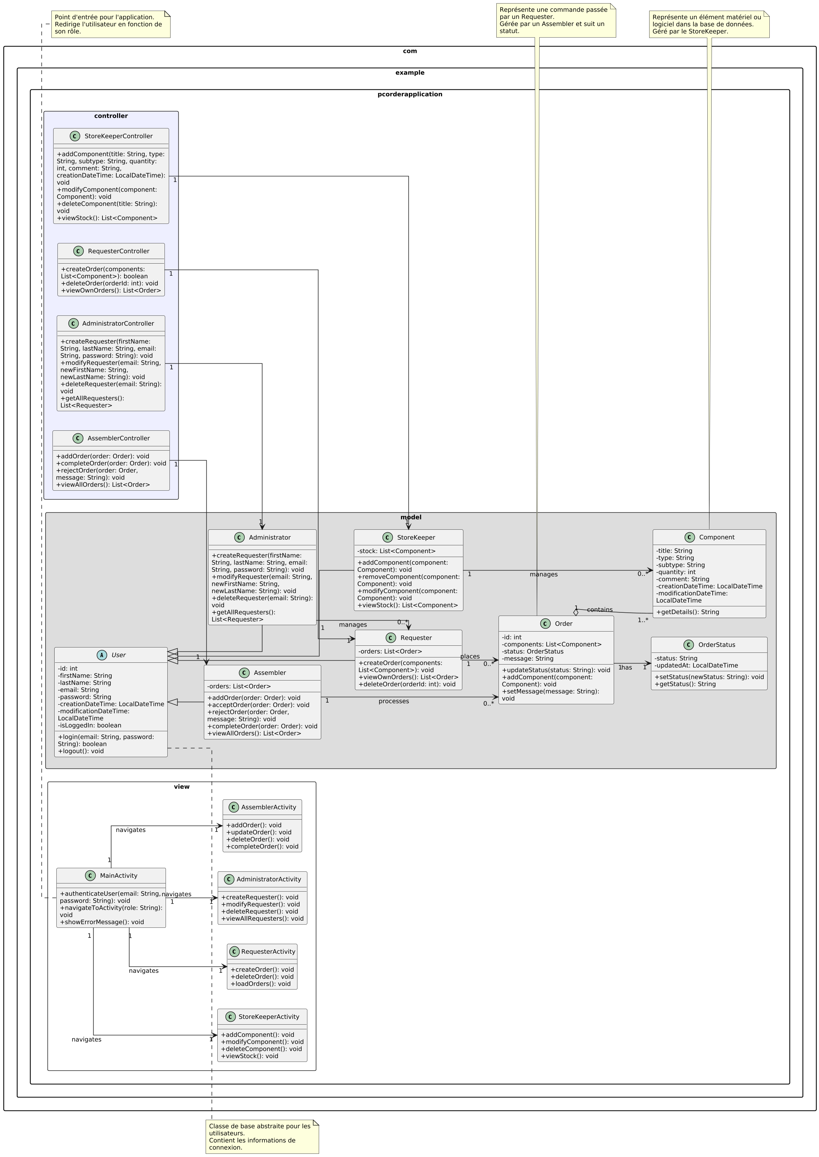

Slide 7
1.Diagramme d’utilisation

Slide 9
Scenario d’utilisation
Ici Lance la video

Slide 10
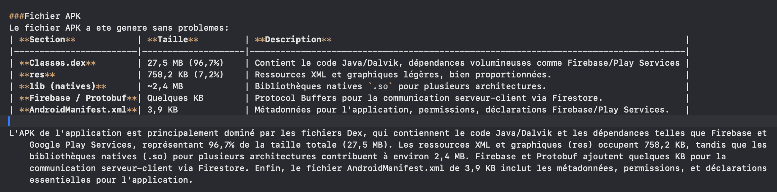
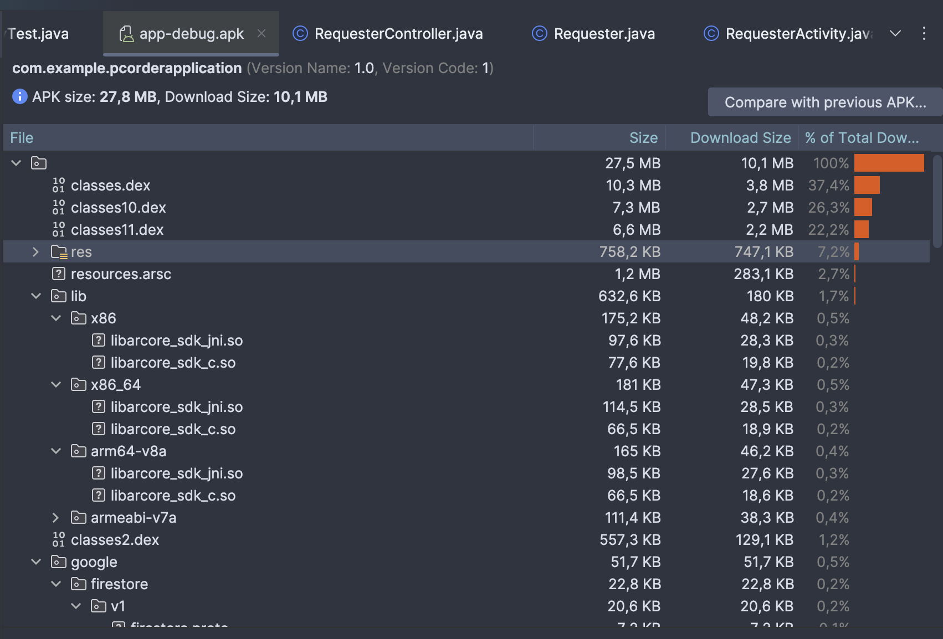
Fichier APK

Slide 11
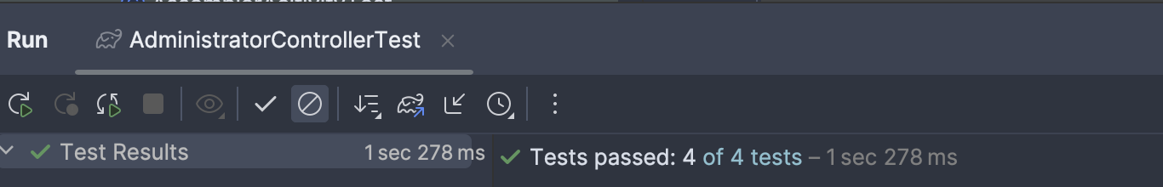
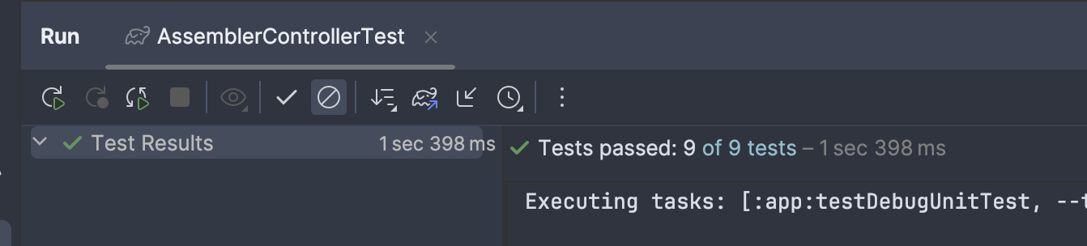
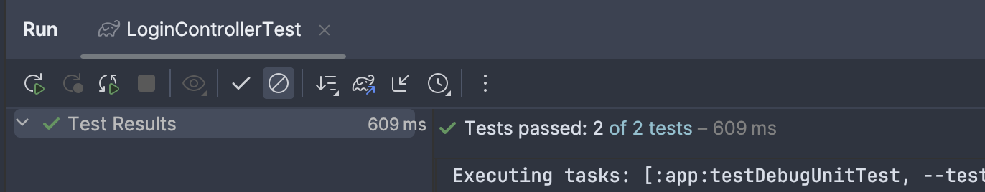
Tests instrumentalises et tests unitaires
Tests unitaires:
AdministratorControllerTest:
AssemblerControllerTest:
LoginControllerTest

Slide 12
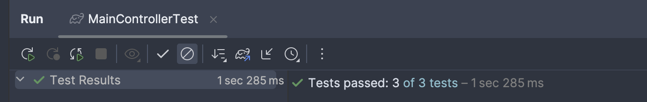
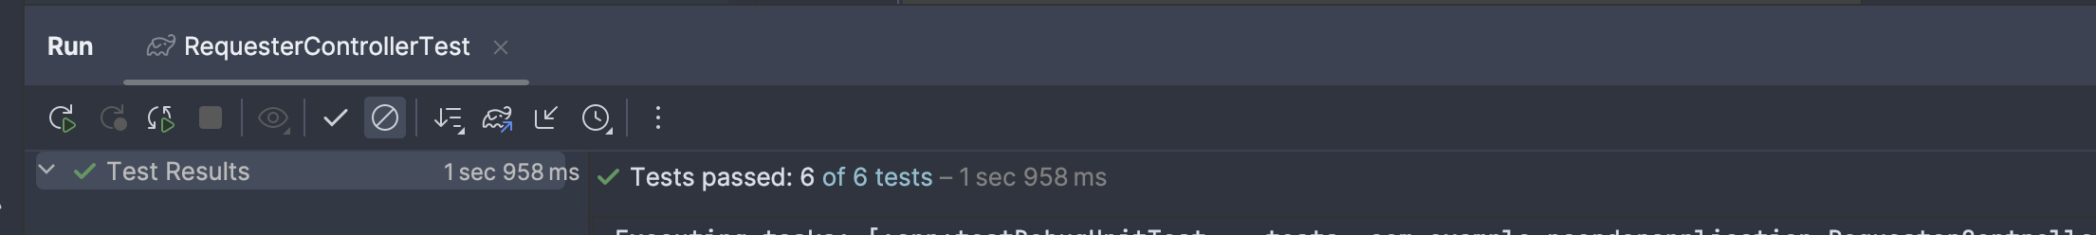
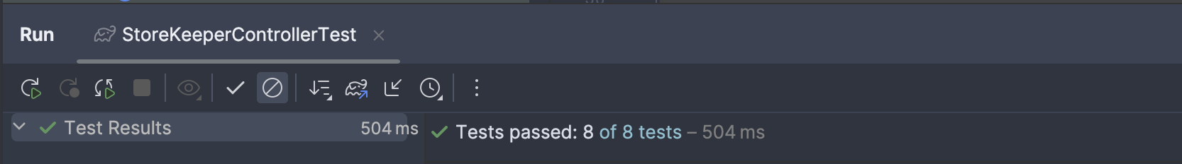
MainControllerTest
RequesterControllerTest
StoreKeeperControllerTest

Slide 13
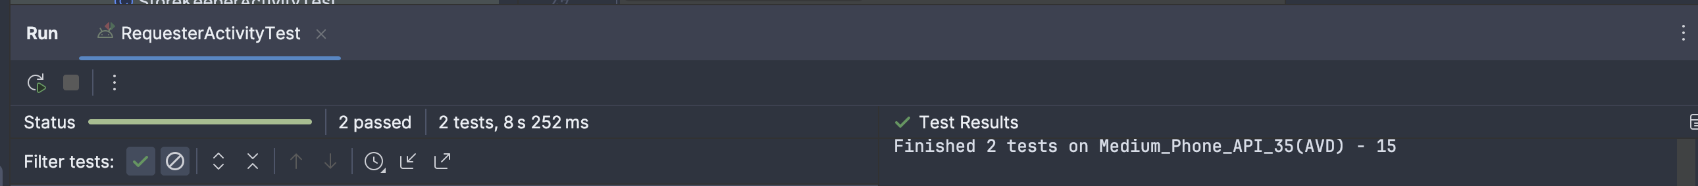
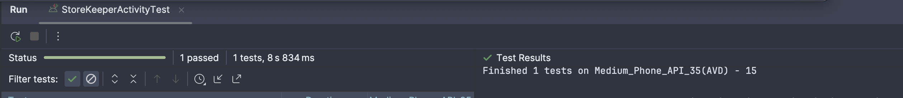
Tests instrumentalises:
RegisterActivityTest:
RequesterActivityTest:
StorekeeperActivityTest:

Slide 14
Points forts

Slide 15
Limites et améliorations futures
Le role assembleur n’affiche pas la liste des commades, malgres une implementation backend complete de ce dernier, il y a un probleme avec l’envoi des information du RequesterControlleur vers l’assembleur. Ce probleme sera regle aujourd’hui.
La modification dans Administrateur

